Slide 1
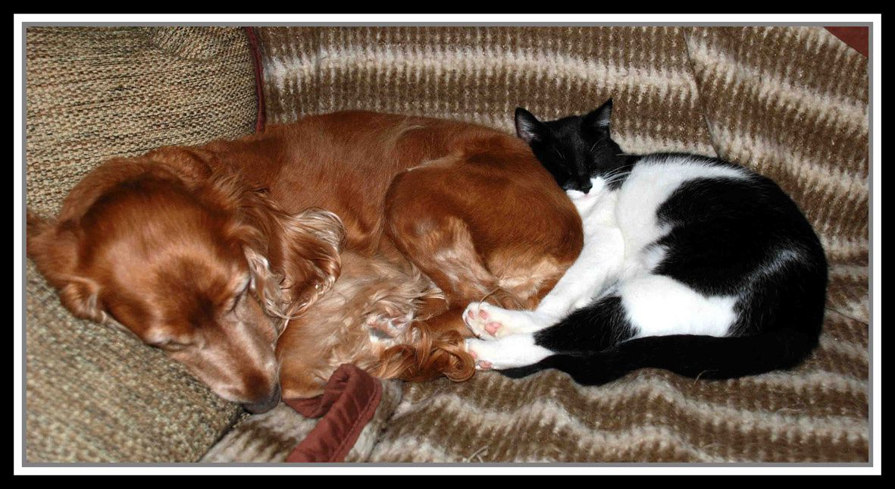
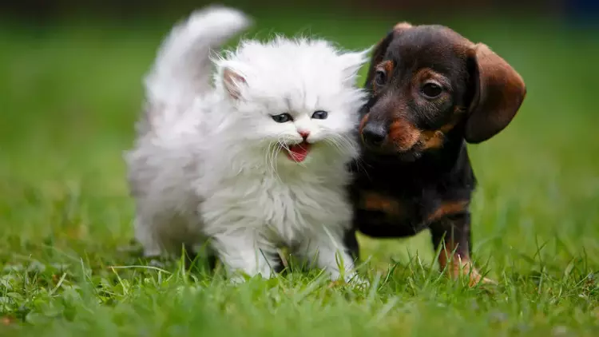
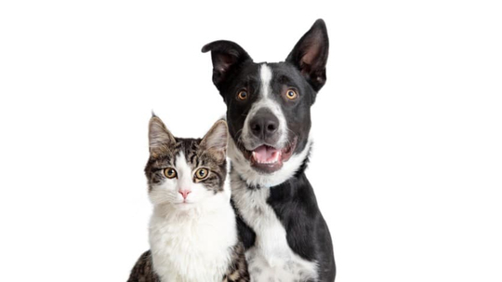
Kedi mi Köpek mi ???

Slide 2
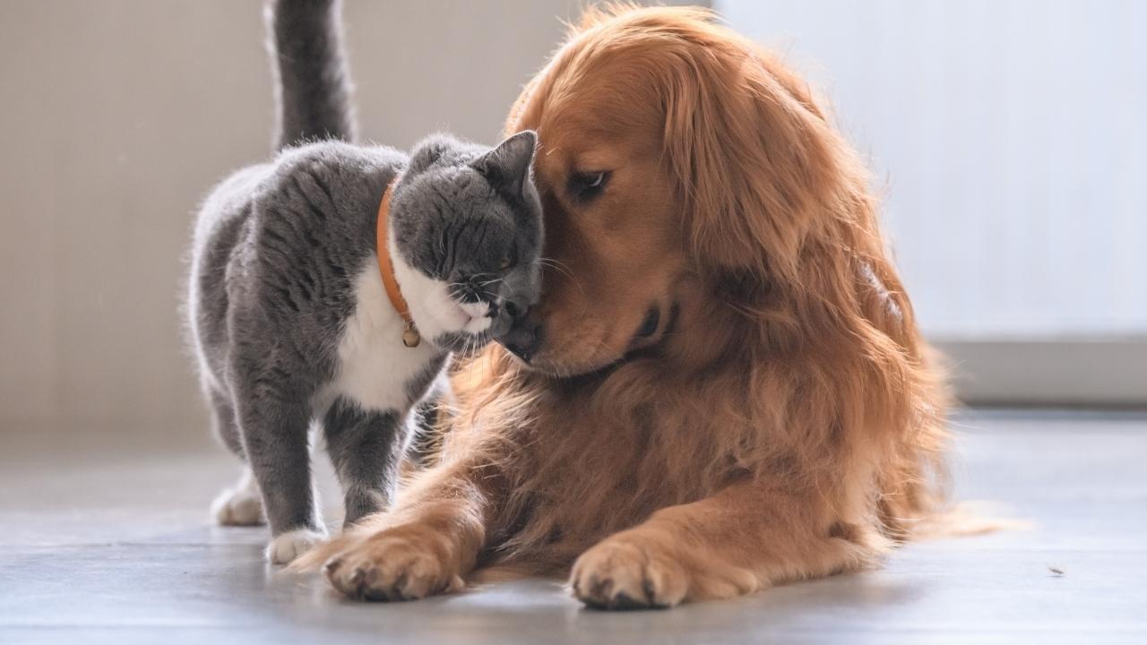
Ortak sorumluluk ve gereklilikler
Beslenme
Gelişim evrelerine göre
Genel/özel
Sağlık
Aşılar
Kısırlaştırma
Genel kontrol ve tadaviler
Oyun/egzersiz
Bakım
Tüy/diş/tırnak
Eğitim
Tuvalet/temel/ileri

Slide 3
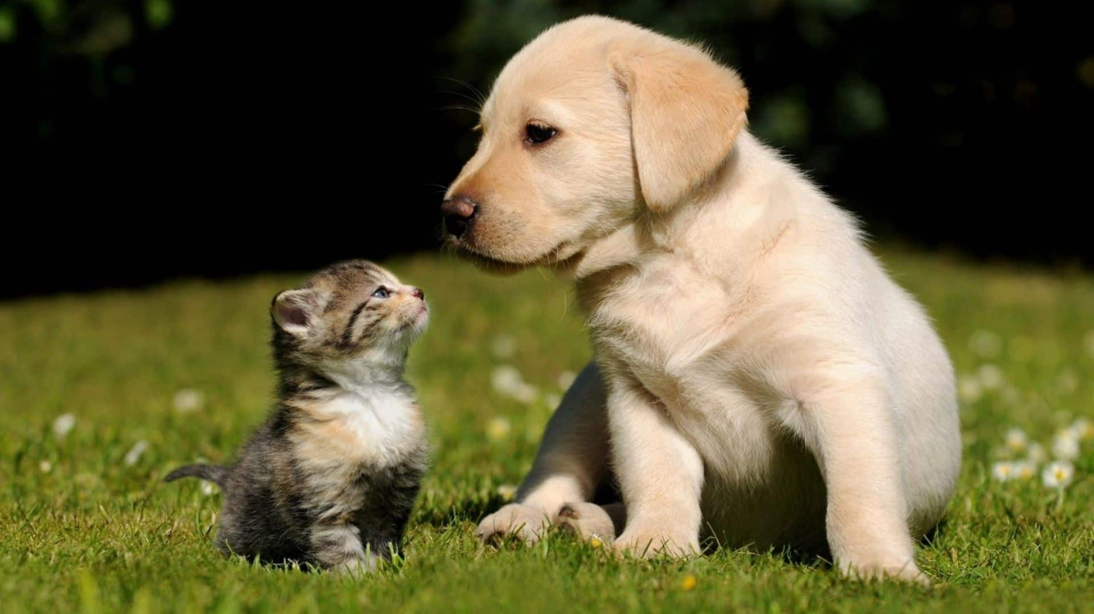
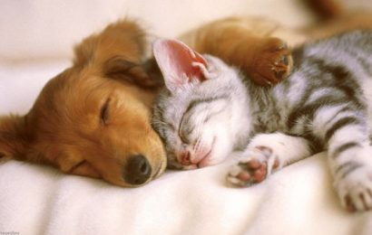
Kediler - Köpekler
Patron kim?
Zaman ve egzersiz ihtiyacı
Tüy dökme
Tuvalet ve aksesuar kokusu
Eşyaların sağlığı
Eğitilebilirlik
Kusma
Biyoritim
Merak
Yalnızlık toleransı
Bakım/özbakım
Alan ihtiyacı
Kediler
Köpeklerde daha fazla
Benzer
Kedilerde daha fazla
Kediler mutlak risk
Köpekler daha eğitilebilir-kediler özgür ruh
Kedilerde daha fazla
Köpekler diurnal-kediler nokturnal
Kedilerde daha fazla
Kediler daha toleranslı
Benzer
Köpeklerde daha fazla

Slide 4
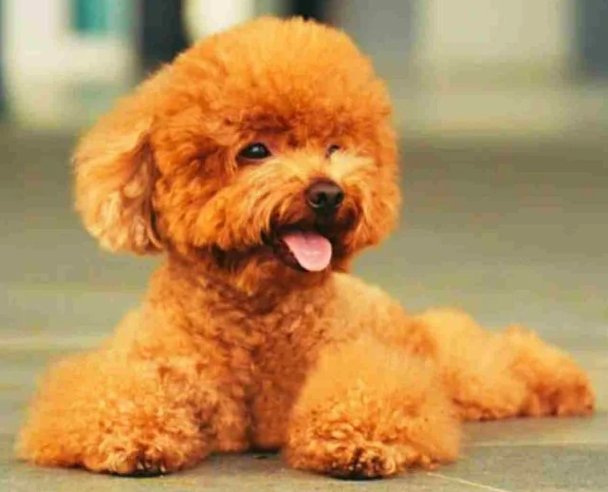
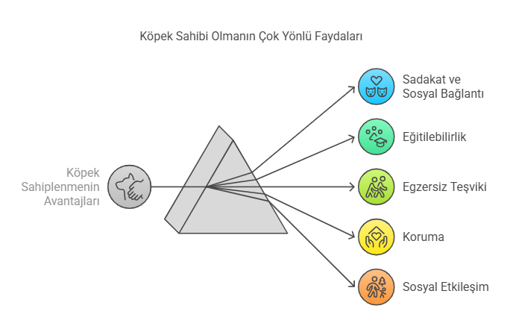
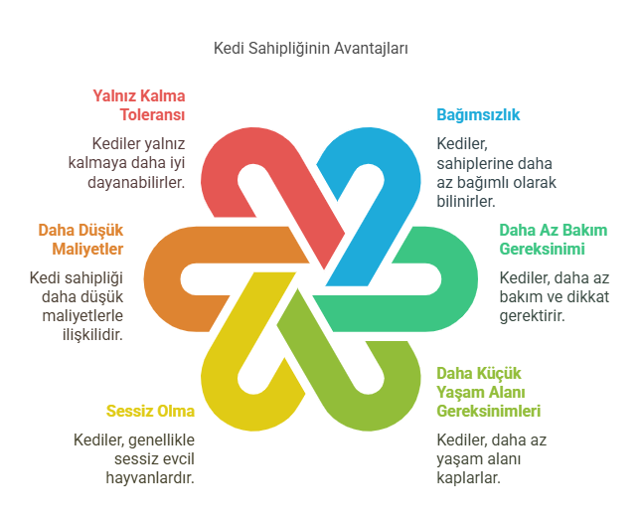
Özetlersek;

Slide 5
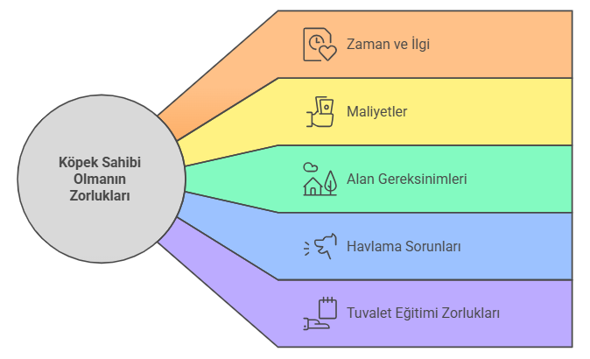
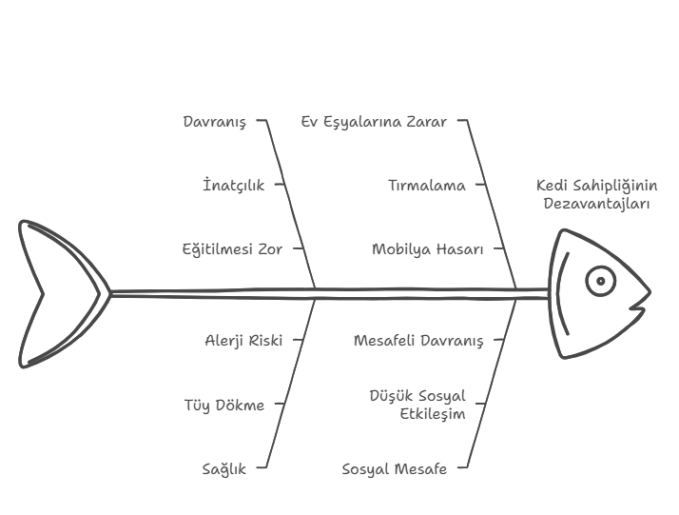
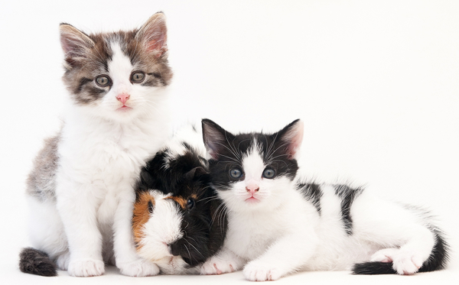

Slide 6
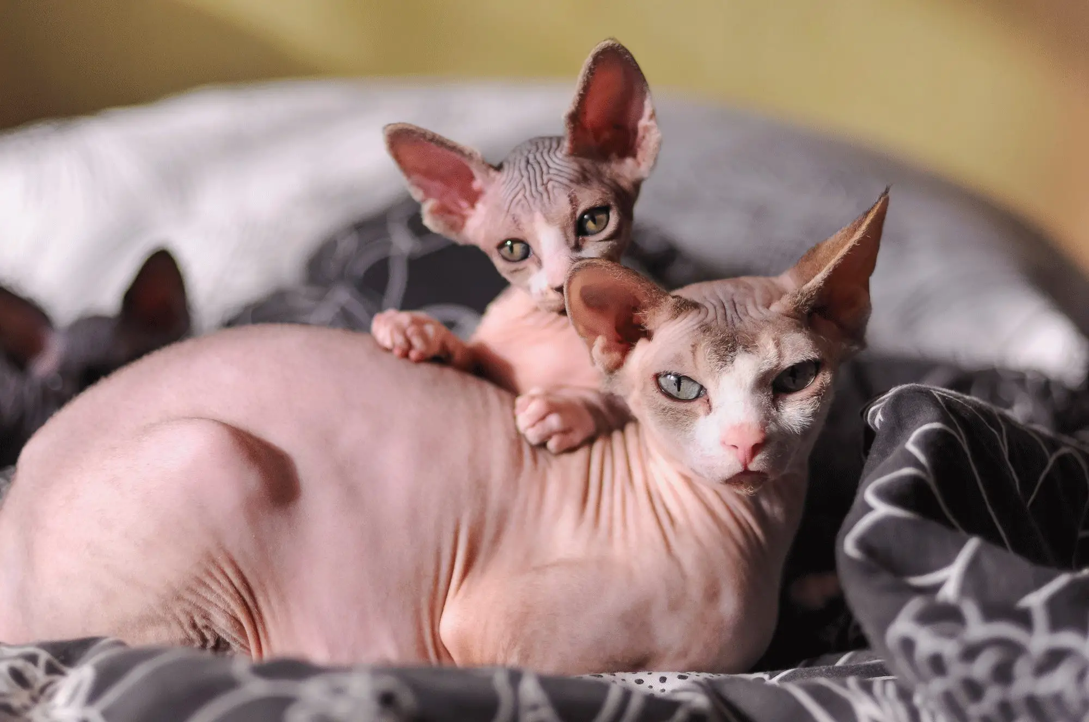
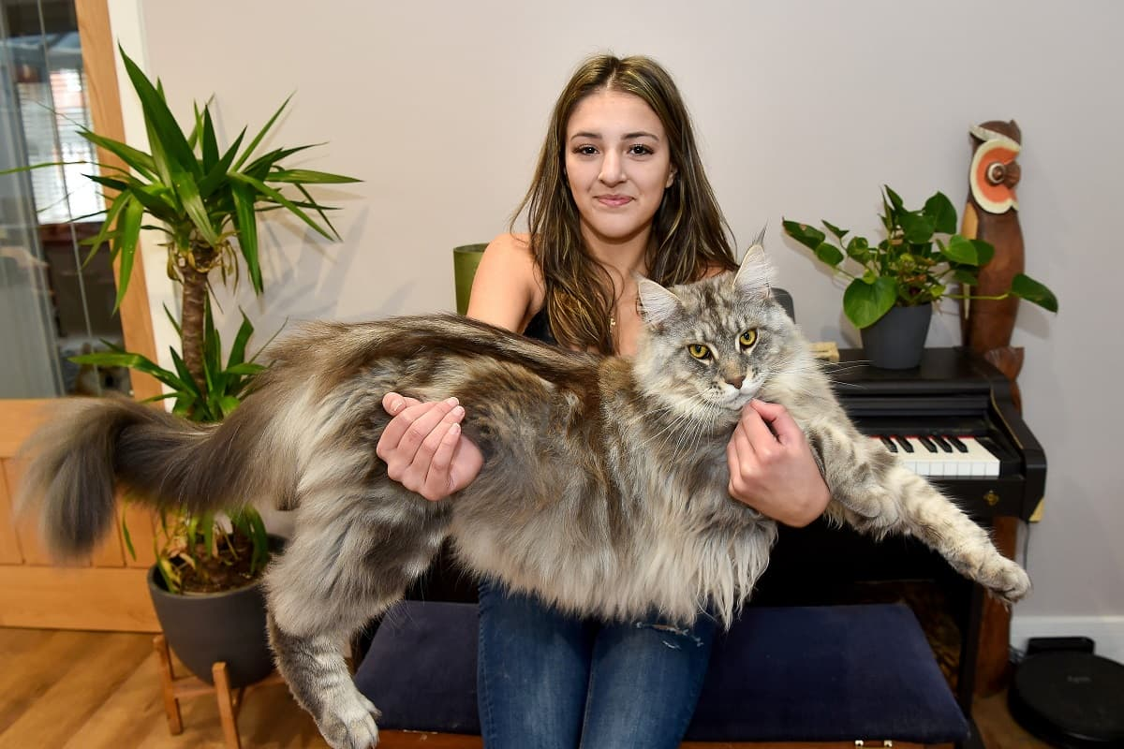
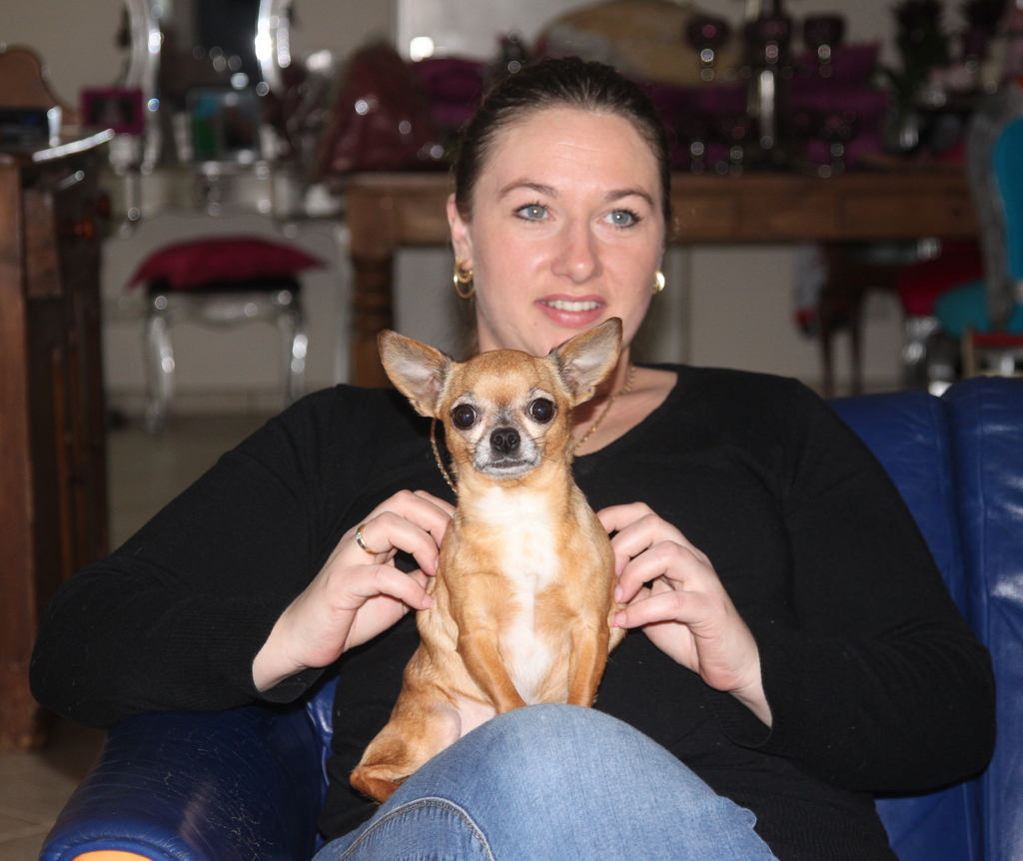

Slide 7
T E Ş E K K Ü R L E R . . .

